Slide 1

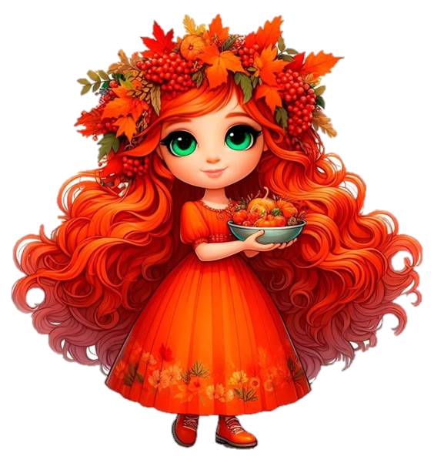

Тема: Осінь
Гостя наступна прийшла –
Фарби з собою несла.
В неї роботи чимало –
Золотом ліс фарбувала,
Сонечко вниз опустила,
І павутинки пустила.

Slide 2



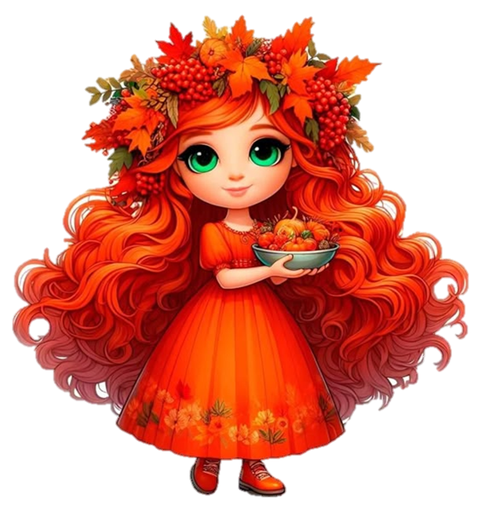
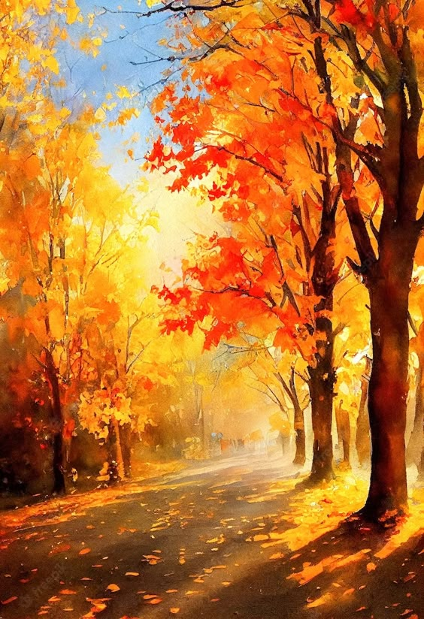
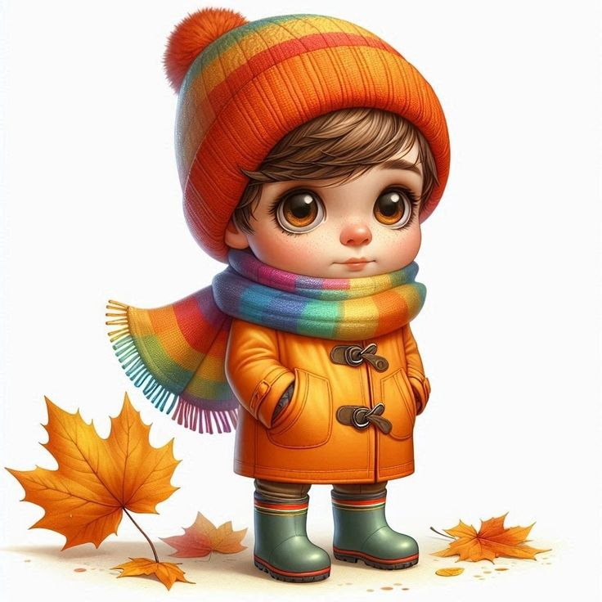
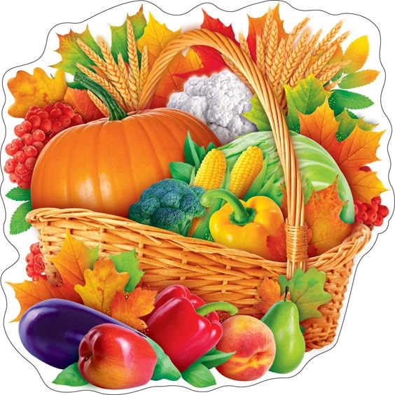



Осінь – яка?
яскрава
весела
золота
холодна
щедра
грибна
дощова
сумна

Slide 3


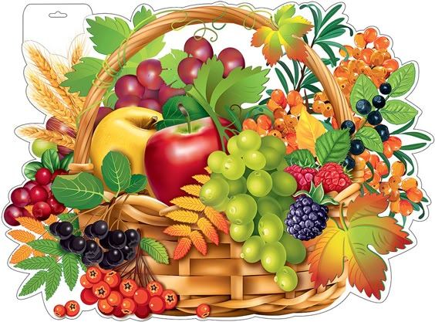

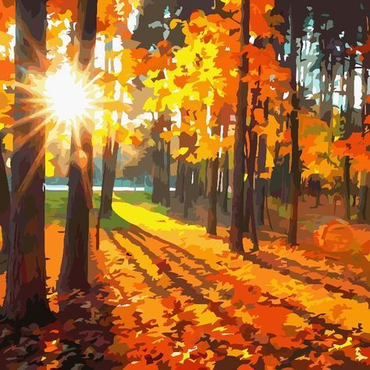

Осінь – що зробила?
подарувала
позривала
прикрасила
намочила
постелила

Slide 4


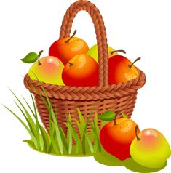
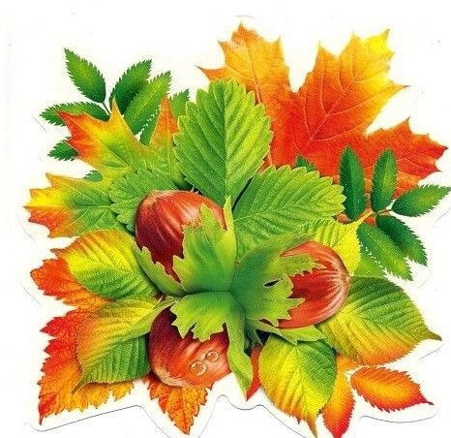


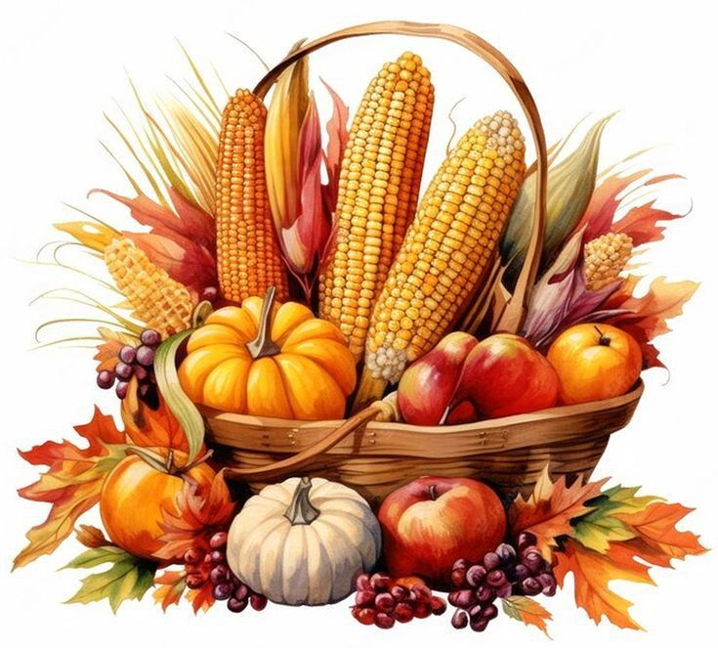
Дарунки осені
квіти
овочі
фрукти
горіхи
гриби
жолуді
яскраве листя
врожаї

Slide 5


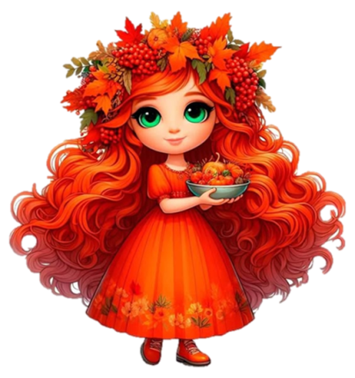



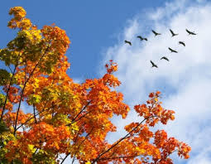
Прикмети осені.
пожовтіло листя
часто йдуть дощі
облітає листя
на дворі стає холодно
відлітають птахи

Slide 6

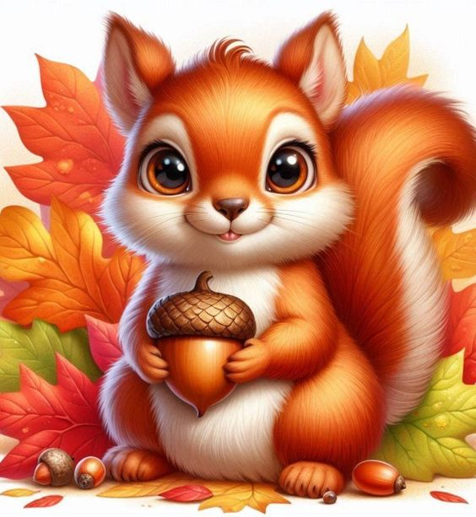
Чистомовки про осінь.
Єм – єм – єм – тихо осінь ходить гаєм.
Ить – ить – ить - ліс довкола аж горить.
Ає - ає - ає - ясен листя осипає,
Їть – їть – їть - дуб нахмурений стоїть.
Ка - ка – ка – в лісі білочка руденька
Ок -ок - ок - під пеньком знайшла грибок.
Ко – ко – ко – ухопила та хутенько
Ок – ок – ок - заховала в теремок.

Slide 7


Прислів’я та приказки
про осінь.
Осінь іде, а за собою дощі веде.
Весна багата на квітки, а осінь — на сніпки.
Літо дає коріння, а осінь — насіння.
Весна красна квітами, а осінь — плодами.
Курчат восени лічать.
Осінь усьому рахунок веде.
Восени — багач, а навесні — прохач.
Восени і горобець багатий.
Дякую за увагу!

